Slide 1


SISTEMA DE EVALUACIÓN DE COSTE PARA APLICACIONES HÍBRIDAS (CUÁNTICAS-CLÁSICAS)
Álvaro M. Aparicio-Morales
Tutores: José Manuel Garcia Alonso y Javier Cámara Moreno
Martes, Septiembre 18, 2024
Málaga, Andalucía, España
Notes:
Buenos días a todos, soy Álvaro Manuel Aparicio Morales, miembro del grupo de investigación Quercus Software Engineering Group y vengo a presentar el trabajo titulado ....
Realizado en colaboración con miembros de la universidad de Málaga
A continuación, veremos la introducción

Slide 2

Índice
Notes:
¿Qué vamos a ver?

Slide 3
Índice
Fundamentos (Computación Cuántica)
Notes:
Veremos brevemente fundamentos de computación cuántica

Slide 4
Índice
Fundamentos (Computación Cuántica)
Contexto
Notes:
Veremos el contexto del problema

Slide 5
Índice
Fundamentos (Computación Cuántica)
Contexto
Propuesta
Notes:
Presentaremos la propuesta

Slide 6
Índice
Fundamentos (Computación Cuántica)
Contexto
Propuesta
Conclusiones y Trabajos Futuros
Notes:
Acabaremos con Conclusiones y trabajos futuros

Slide 7
Computación Cuántica
Notes:
Es un nuevo paradigma de computación que está Explicar temas de qubits

Slide 8
Computación Cuántica
Fundamento en leyes de mecánica cuántica.
Notes:
Nuevo paradigma computacional que se fundamenta en la leyes de la mecánica cuántica que le otorgan propiedades realmente interesantes al qubit, la unidad mínima de información cuántica. Por analogía, los bits cuánticos.

Slide 9
Computación Cuántica
Fundamento en leyes de mecánica cuántica.
Superposición y entrelazamiento.
Notes:
Estas propiedades son La superposición, permite a un qubit estar en un estado indeterminado que se conocerá cuando colapse
El entrelazamiento que permite que dos sistemas cuánticos (dos qubits) estén relacionados de forma que el estado de uno no puede definirse sin el estado del otro. Estas propiedades le otorgan a estas máquinas

Slide 10
Computación Cuántica
Fundamento en leyes de mecánica cuántica.
Superposición y entrelazamiento.
Alta capacidad computacional.
Notes:
Alta capacidad computacional que les permite abordar problemas que son computacionalmente complejos para un computador clásico. Como por ejemplo

Slide 11
Computación Cuántica
Fundamento en leyes de mecánica cuántica.
Superposición y entrelazamiento.
Alta capacidad computacional.
Factorización de enteros grandes o búsqueda en base de datos no estructurada.
Notes:
Por tanto, resulta lógico incorporar estos ordenadores cuánticos a los sistemas informáticos actuales que necesiten de gran capacidad computacional.

Slide 12
Contexto
Notes:
Esta integración de ambos sistemas, es lo que se conoce como un

Slide 13



Sistemas Híbridos (clásico-cuánticos)
Contexto
CPU
QPU
Notes:
Se espera que esta coexistencia se mantenga a lo largo del tiempo ya que no se vislumbra que las CPUs sean sustituidas por QPUs. Una manera de poder integrar este modelo computacional es mediante la Ingeniería de Servicios, gracias al modelo QCaaS. Sin embargo

Slide 14
Sistemas Híbridos (clásico-cuánticos)
Contexto
CPU
QPU
Ingeniería de Servicios
Notes:
Una manera de poder integrar este modelo computacional es mediante la Ingeniería de Servicios, gracias al modelo QCaaS.

Slide 15

Sistemas Híbridos (clásico-cuánticos)
Contexto
CPU
QPU
Ingeniería de Servicios
Quantum Computing as a Service (QCaaS)
Notes:
Una manera de poder integrar este modelo computacional es mediante la Ingeniería de Servicios, gracias al modelo QCaaS.

Slide 16

Sistemas Híbridos (clásico-cuánticos)
Contexto
CPU
QPU
Ingeniería de Servicios
Quantum Computing as a Service (QCaaS)
Microservicio Cuántico
Notes:
Sin embargo el desarrollo de un microservicio cuántico, no se puede realizar de la misma forma que un microservicio clásico

Slide 17

Sistemas Híbridos (clásico-cuánticos)
Contexto
CPU
QPU
Ingeniería de Servicios
Quantum Computing as a Service (QCaaS)
Microservicio Cuántico
Notes:
Sin embargo el desarrollo de un microservicio cuántico, no se puede realizar de la misma forma que un microservicio clásico, no obstante, gracias a la SDK proporcionadas por los proveedores de servicios en la nube, es posible desarrollar lo que se llama un microservicio híbrido

Slide 18
Sistemas Híbridos (clásico-cuánticos)
Contexto
CPU
QPU
Ingeniería de Servicios
Quantum Computing as a Service (QCaaS)
Microservicio Híbrido
Microservicio Cuántico
Notes:
Sin embargo el desarrollo de un microservicio cuántico, no se puede realizar de la misma forma que un microservicio clásico, no obstante, gracias a la SDK proporcionadas por los proveedores de servicios en la nube, es posible desarrollar lo que se llama un microservicio híbrido

Slide 19



Microservicio híbrido
Notes:
A continuación presentamos la definición que hemos propuesto para el concepto de microservicio híbrido.
Sin embargo, estas aplicaciones híbridas tienen que ser desplegadas y el despliegue de aplicaciones lleva consigo una serie de retos. Entre ellos está

Slide 20
Microservicio híbrido
Un microservicio híbrido, es un microservicio clásico en el que la llamada a una de sus funciones implique la ejecución de una implementación de un algoritmo cuántico.
Notes:
A continuación presentamos la definición que hemos propuesto para el concepto de microservicio híbrido.
Sin embargo, estas aplicaciones híbridas tienen que ser desplegadas y el despliegue de aplicaciones lleva consigo una serie de retos. Entre ellos está

Slide 21
Microservicio híbrido
Un microservicio híbrido, es un microservicio clásico en el que la llamada a una de sus funciones implique la ejecución de una implementación de un algoritmo cuántico.
Aplicaciones Híbridas
(Clásico-Cuánticas)
Notes:
A continuación presentamos la definición que hemos propuesto para el concepto de microservicio híbrido. A las nuevas aplicaciones que incorporen este tipo de servicios, se les denomina aplicaciones híbridas.
Sin embargo, estas aplicaciones híbridas, al igual que las aplicaciones de microservicios, tienen que ser desplegadas y el despliegue de aplicaciones lleva consigo una serie de retos. Entre ellos está

Slide 22
Notes:
El rendimiento de una aplicación distribuida, en ocasiones, este tipo de aplicaciones deben de trabajar bajo un determinado conjunto de circunstancias y es necesario que su “comportamiento”, sea adecuado, además si estas aplicaciones se desplieguen en el entorno Cloud, el modelo de pago de uso es otro aspecto a tener en cuenta y más si este coste se puede ver agravado al utilizar ordenadores cuánticos, ya que son una tecnología novedosa y el coste de ejecución de un algoritmo puede ser bastante alto. Además, en el caso de los microservicios híbridos, existe la cuestión de qué máquina cuántica utilizar para ejecutar mi algoritmo.
Para ello, presentamos la siguiente propuesta:

Slide 23

Notes:
El rendimiento de una aplicación distribuida. En ocasiones, este tipo de aplicaciones deben de trabajar bajo un determinado conjunto de circunstancias y es necesario que su “comportamiento”, sea adecuado, además si estas aplicaciones se desplieguen en el entorno Cloud, el modelo de pago de uso es otro aspecto a tener en cuenta y más si este coste se puede ver agravado al utilizar ordenadores cuánticos, ya que son una tecnología novedosa y el coste de ejecución de un algoritmo puede ser bastante alto. Además, en el caso de los microservicios híbridos, existe la cuestión de qué máquina cuántica utilizar para ejecutar mi algoritmo.
Para ello, presentamos la siguiente propuesta:

Slide 24

Notes:
El rendimiento de una aplicación distribuida, en ocasiones, este tipo de aplicaciones deben de trabajar bajo un determinado conjunto de circunstancias y es necesario que su “comportamiento”, sea adecuado, además si estas aplicaciones se desplieguen en el entorno Cloud, el modelo de pago de uso es otro aspecto a tener en cuenta y más si este coste se puede ver agravado al utilizar ordenadores cuánticos, ya que son una tecnología novedosa y el coste de ejecución de un algoritmo puede ser bastante alto. Además, en el caso de los microservicios híbridos, existe la cuestión de qué máquina cuántica utilizar para ejecutar mi algoritmo.
Para ello, presentamos la siguiente propuesta:

Slide 25

Notes:
El rendimiento de una aplicación distribuida, en ocasiones, este tipo de aplicaciones deben de trabajar bajo un determinado conjunto de circunstancias y es necesario que su “comportamiento”, sea adecuado, además si estas aplicaciones se desplieguen en el entorno Cloud, el modelo de pago de uso es otro aspecto a tener en cuenta y más si este coste se puede ver agravado al utilizar ordenadores cuánticos, ya que son una tecnología novedosa y el coste de ejecución de un algoritmo puede ser bastante alto. Además, en el caso de los microservicios híbridos, existe la cuestión de qué máquina cuántica utilizar para ejecutar mi algoritmo.
Para ello, presentamos la siguiente propuesta:

Slide 26



🤔
Notes:
El rendimiento de una aplicación distribuida, en ocasiones, este tipo de aplicaciones deben de trabajar bajo un determinado conjunto de circunstancias y es necesario que su “comportamiento”, sea adecuado, además si estas aplicaciones se desplieguen en el entorno Cloud, el modelo de pago de uso es otro aspecto a tener en cuenta y más si este coste se puede ver agravado al utilizar ordenadores cuánticos, ya que son una tecnología novedosa y el coste de ejecución de un algoritmo puede ser bastante alto. Además, en el caso de los microservicios híbridos, existe la cuestión de qué máquina cuántica utilizar para ejecutar mi algoritmo.
Para ello, presentamos la siguiente propuesta:

Slide 27
Propuesta
Notes:
Para ello es necesaria la elaboración de una especificación de la aplicación híbrida. Esta especificación debe contener los siguientes atributos

Slide 28
Propuesta
Metodología que facilite la elección de un esquema de despliegue óptimo en coste y rendimiento para las aplicaciones de microservicios híbridas (cuántico-clásicas) aplicando técnicas de model checking probabilístico y usando la teoría de la utilidad.
Notes:
Para ello es necesaria la elaboración de una especificación de la aplicación híbrida. Esta especificación debe contener los siguientes atributos

Slide 29
Especificación
Notes:
A parte de atributos como el id, nombre del servicio, destacamos

Slide 30
Especificación
Tipo
Indica el modelo de computación que utiliza el
microservicio (cuántico o clásico)
Notes:
A parte de atributos como el id, nombre del servicio, destacamos

Slide 31
Especificación
Tipo
Indica el modelo de computación que utiliza el
microservicio (cuántico o clásico)
Memoria
Variable que describe la capacidad de memoria, en MB, requerida.
Notes:
A parte de atributos como el id, nombre del servicio, destacamos

Slide 32
Especificación
Tipo
Indica el modelo de computación que utiliza el
microservicio (cuántico o clásico)
Memoria
Variable que describe la capacidad de memoria, en MB, requerida.
Ciclos CPU
El número de ciclos de CPU requeridos para la ejecución del microservicio.
Notes:
A parte de atributos como el id, nombre del servicio, destacamos

Slide 33
Especificación
Tipo
Indica el modelo de computación que utiliza el
microservicio (cuántico o clásico)
Memoria
Variable que describe la capacidad de memoria, en MB, requerida.
Ciclos CPU
El número de ciclos de CPU requeridos para la ejecución del microservicio.
Tiempo de Ejecución
Máximo tiempo de ejecución (segundos) de la tarea del microservicio clásico.
Notes:
A parte de atributos como el id, nombre del servicio, destacamos

Slide 34
Especificación
Cúbits
Número de bits cuánticos utilizados en la implementación del algoritmo cuántico.
Notes:
Peticiones, que se encuentra dentro del grupo de Patrones de Uso, Conjunto de características sobre el comportamiento del microservicio.

Slide 35
Especificación
Cúbits
Número de bits cuánticos utilizados en la implementación del algoritmo cuántico.
Nº
Ejecuciones
Número de ejecuciones del algoritmo cuántico.
Notes:
Peticiones, que se encuentra dentro del grupo de Patrones de Uso, Conjunto de características sobre el comportamiento del microservicio.

Slide 36
Especificación
Cúbits
Número de bits cuánticos utilizados en la implementación del algoritmo cuántico.
Nº
Ejecuciones
Número de ejecuciones del algoritmo cuántico.
Peticiones
Característica de patrón de uso que indica el número de peticiones por minuto que el microservicio garantiza admitir.
Notes:
Peticiones, que se encuentra dentro del grupo de Patrones de Uso, Conjunto de características sobre el comportamiento del microservicio.

Slide 37
Componentes Propuesta
Notes:
La especificación, pasa a través de una serie de componentes que se encargan de realizar diferentes funciones para lograr el despliegue óptimo

Slide 38

Componentes Propuesta
Procesamiento
Información
Lectura
Distribución
Notes:
Primeramente, tenemos el procesamiento de información, la especificación es recibida y este módulo se encarga de obtener y diferenciar la información de los clásicos y de los cuánticos.

Slide 39


Componentes Propuesta
Elección QPU
Proveedor
Selector QPU
Selector CPU
Elección
CPU
Proveedor
Procesamiento
Información
Lectura
Distribución
Notes:
Sendos selectores, se encargarán de seleccionar el conjunto de máquinas de los proveedores que pueden ejecutar, el algoritmo cuántico o el servicio clásico.

Slide 40


Componentes Propuesta
Conjunto de
Despliegues
Generador
Combinaciones
Formalización
Estilo
Arquitectónico
Elección QPU
Proveedor
Selector QPU
Selector CPU
Elección
CPU
Proveedor
Procesamiento
Información
Lectura
Distribución
Notes:
Tras ello, las máquinas candidatas pasarán al generador de combinaciones que haciendo uso de una especificación del estilo arquitectónico, generará las diferentes configuraciones de distribución posible para la aplicación de microservicios híbridos.

Slide 41

Componentes Propuesta
Analizador
C-R
C-R de los Despliegues
Conjunto de
Despliegues
Generador
Combinaciones
Formalización
Estilo
Arquitectónico
Elección QPU
Proveedor
Selector QPU
Selector CPU
Elección
CPU
Proveedor
Procesamiento
Información
Lectura
Distribución
Notes:
Este componente se encarga de aplicar model checking a las distintas configuraciones de despliegue para estudiar las propiedades de rendimiento y coste de cada una de las combinaciones generadas.
La salida de este proceso es una puntuación en coste y rendimiento de cada distribución posible.

Slide 42

Componentes Propuesta
Calculadora
Utilidad
Función Ponderada
Analizador
C-R
C-R de los Despliegues
Conjunto de
Despliegues
Generador
Combinaciones
Formalización
Estilo
Arquitectónico
Elección QPU
Proveedor
Selector QPU
Selector CPU
Elección
CPU
Proveedor
Procesamiento
Información
Lectura
Distribución
Notes:
Para finalizar, utilizamos una calculadora de utilidad que le asignará un valor a cada una de las configuraciones de despliegue según la importancia que le de el usuario a cada propiedad.

Slide 43
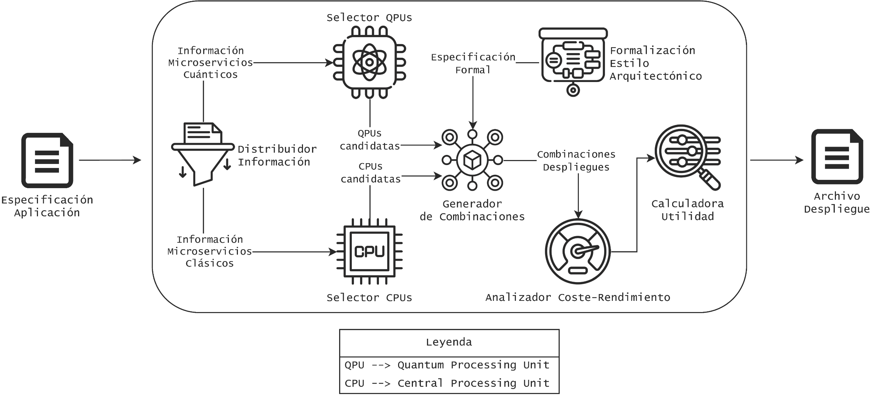
Arquitectura Propuesta
Notes:
A continuación, podemos cual sería la arquitectura de la propuesta y vemos el flujo completo desde la especificación de la aplicación, hasta la salida en el archivo de despliegue.
Y antes de que surjan las preguntas, seguramente os planteeis el motivo de utilizar model checking probabilístico y la teoría de utilidad.

Slide 44
Model Checking Probabilístico

Slide 45



Model Checking Probabilístico
Notes:
Se sabe que las propiedades no funcionales de los sistemas son relevantes pues permiten establecer métricas acerca de cómo de bien lo hace un sistema. En el caso de los sistemas híbridos, éstos funcionan también bajo ciertos niveles de incertidumbre, como el estado de acceso a la máquina cuántica, estado de la red, entre otros.

Slide 46



Model Checking Probabilístico
Notes:
Por tanto, necesitamos de una técnica que nos permita dar garantías acerca de la satisfacción de ciertas propiedades de nuestro sistema, éste es el caso de aplicación de model checking probabilístico y un constraint solver garantizando propiedades cuantitativas bajo incertidumbre.

Slide 47
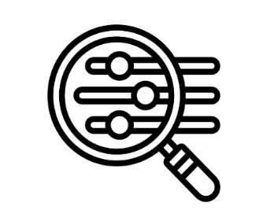
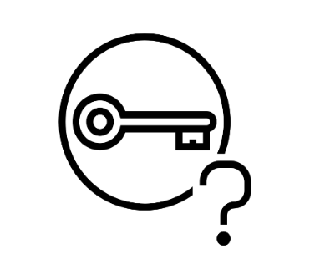

Model Checking Probabilístico
Model Checking Probabilístico
Constraint Solver
Notes:
Si el model checking probabilístico lo combinamos con un constraint solver, podemos respaldar que las configuraciones de posibles distribuciones de la aplicación, están bien formadas, permitiendo explorar el espacio de configuraciones.

Slide 48
Model Checking Probabilístico
Model Checking Probabilístico
Constraint Solver
Garantizando propiedades estructurales y cuantitativas de los aspectos no funcionales.
Bajo Incertidumbre
Notes:
por un lado garantizando propiedades estructurales y por otro garantizando propiedades cuantitativas de los aspectos no funcionales. Y todo ello bajo incertidumbre.

Slide 49
Teoría de Utilidad
Notes:
Esta teoría proviene del ámbito económico y sirve para conocer el grado de satisfacción de los usuarios al adquirir determinados productos. Y su aplicación se ha extendido en ámbitos como el de la ingeniería.

Slide 50

Teoría de Utilidad

Slide 51

Teoría de Utilidad
Notes:
Esta teoría proviene del ámbito económico y sirve para conocer el grado de satisfacción de los usuarios al adquirir determinados productos. Y su aplicación se ha extendido en ámbitos como el de la ingeniería.

Slide 52
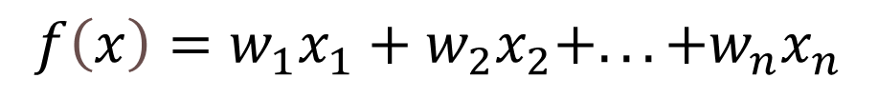
Teoría de Utilidad
$$f\left(x\right)=w_{1}x_{1}+w_{2}x_{2}+...+w_{n}x_{n}$$
Notes:
Haciendo uso de una función ponderada de utilidad, podemos asignar un coeficiente para cada una de las propiedades a estudiar obteniendo una puntuación por cada una de las distintas configuraciones de distribución lo que permite seleccionar la mejor configuración de despliegue según las necesidades/requisitos del usuario.

Slide 53
Conclusiones y Trabajos Futuros

Slide 54


Conclusiones y Trabajos Futuros
Nuevo paradigma de computación.
Integración entre los dos modelos.
Aplicaciones híbridas.
Notes:
El nuevo paradigma de computación cuántico, ofrece muchas posibilidades de aplicación, y se hace necesario estudiar y evaluar la coexistencia de ambos mundos (CPU y QPU) y una de estas integraciones es a través de las aplicaciones híbridas.

Slide 55
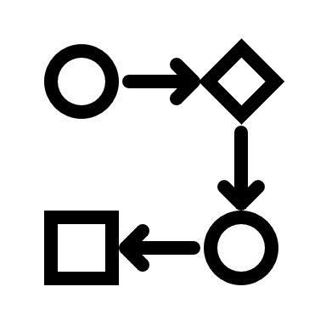
Conclusiones y Trabajos Futuros
Nuevo paradigma de computación.
Integración entre los dos modelos.
Aplicaciones híbridas.
Metodología.
Especificación de la aplicación.
Salida despliegue óptimo.
Notes:
En este trabajo se presenta una propuesta de metodología, en la que mediante una especificación de una aplicación híbrida, se obtiene una salida óptima de despliegue según las preferencias del usuario

Slide 56

Conclusiones y Trabajos Futuros
Nuevo paradigma de computación.
Integración entre los dos modelos.
Aplicaciones híbridas.
Sistema más completo.
Características de Algoritmos Cuánticos.
Proveedores.
Metodología.
Especificación de la aplicación.
Salida despliegue óptimo.
Notes:
En cuanto a trabajos futuros, pues se espera desarrollar un prototipo de la metodología que incorpore al menos un proveedor de servicios y poder estudiar otros aspectos de los algoritmos cuánticos que puedan influir en la toma de decisión de la máquina.

Slide 57

Conclusiones y Trabajos Futuros
Nuevo paradigma de computación.
Integración entre los dos modelos.
Aplicaciones híbridas.
Sistema más completo.
Características de Algoritmos Cuánticos.
Proveedores.
Metodología.
Especificación de la aplicación.
Salida despliegue óptimo.
Quantum Continuum.
Notes:
Y a muy largo plazo, el objetivo es poder modificar esta metodología para que no solo se enfoque en el cloud, sino también en todo el espectro continuo de computación, que con la incorporación de la computación cuántica, se le comienza a denominar quantum continuum.

Slide 58






METODOLOGÍA PARA DESPLEGAR APLICACIONES HÍBRIDAS (CUÁNTICO-CLÁSICAS)
Álvaro M. Aparicio-Morales (amapamor@unex.es)
Jose Garcia-Alonso, Carlos Canal, Javier Cámara, Juan M. Murillo
Jornadas de Ciencia e
Ingeniería de Servicios (JCIS24)
Martes, Junio 18, 2024
A Coruña, Galicia España
Notes:
A continuación, veremos un poco del contexto de este trabajo.

